Slide 1
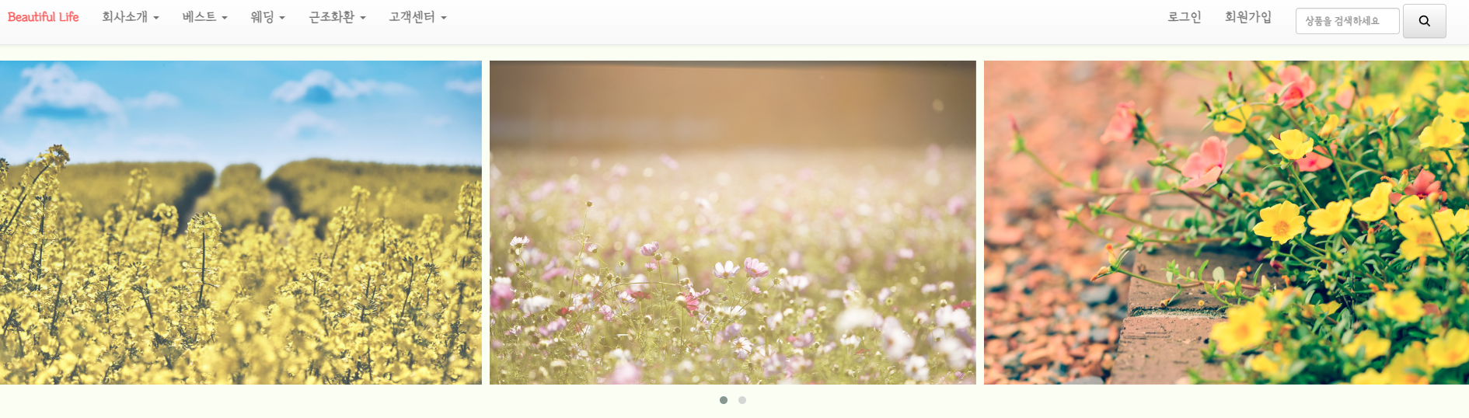
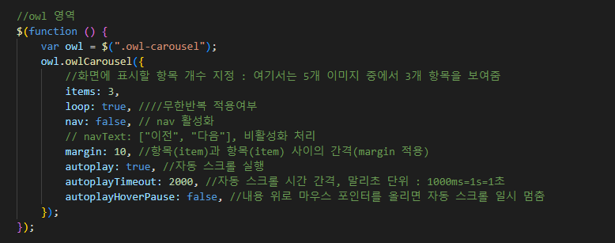

코드 주제 : owl-carousel
Mission07) 자주 묻는 질문과 답변 반응형 웹 페이지 제작 with Git_Github
최유나(부팀장) (1/2)
HTML5, CSS3, Git/Github,
Visual Studio Code, bootstrap, jQuery
Owl-carousel 적용
owlCarousel 적용하여, 이미지가 무한반복으로 보여집니다.
Items 속성으로 3가지로 보여지며. Loop 속성을 true 설정하여 무한반복됩니다. nav 를 false 설정하여 네비를 비활성화 처리합니다.

Slide 2
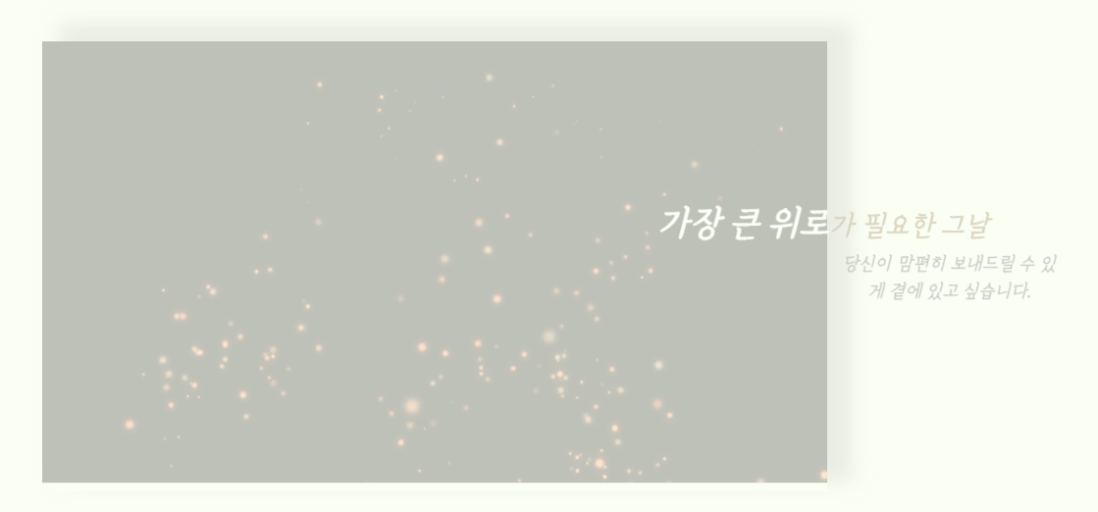
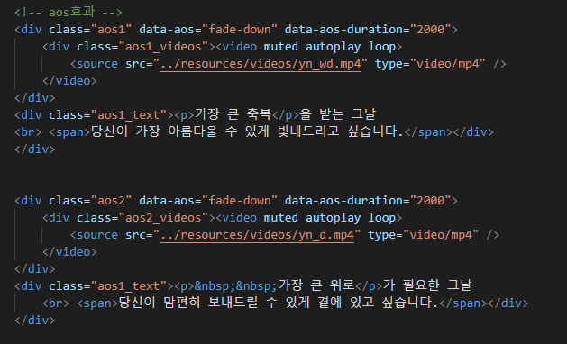
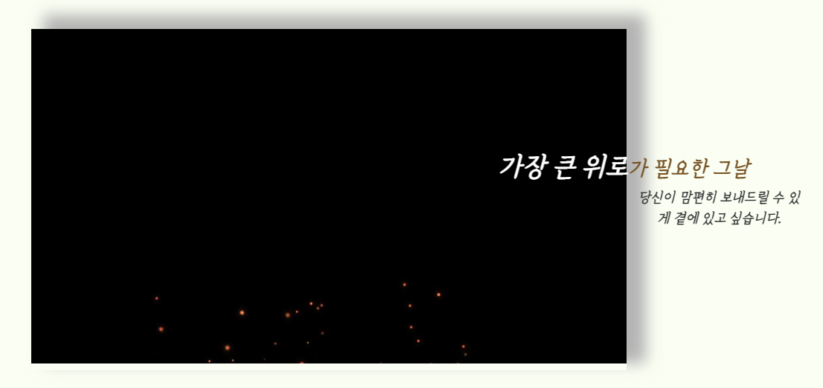
코드 주제 : aos효과를 통한 fade-down
Mission09) 반응형 웹 메인 페이지 제작_with Chatbot API_Github_Upload
최유나(부팀장) (2/2)
HTML5, CSS3, Git/Github,
Visual Studio Code, bootstrap, jQuery
aos 적용하여 동영상에 fade-down 적용
Aos를 동영상과 텍스트에 적용하여, fade-down 효과로 포인트를 줍니다.

